Slide 1
把电子书变成多角色有声书
我们做了什么，怎样做成
给不同人物安排声音
找出读错的地方，尽量只修有问题的部分
项目进展与改进思路 2026 年 10 月 18 日
01
Notes:
汇报截止：2026-10-18。工程实现、局部人工验收与研究效果分开表述。
本地来源：
/Users/yinzh/PycharmProjects/EPUB_to_Audio_Converter-1/docs/项目进度与人工验收安排.md
/Users/yinzh/PycharmProjects/EPUB_to_Audio_Converter-1/docs/MiMo统一核心使用与验收.md
本页改用日常表达。已有技术细节与本地来源保留在备注中。

Slide 2
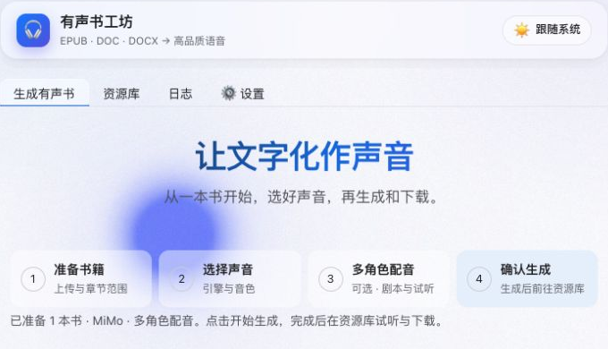
这个项目能帮我们做什么
把书读成有声书
上传电子书、选择章节，
让旁白和不同人物分别朗读。
读错一小段，就修这一段
找到多读、漏读或停顿过长
的位置，尽量少重做整章。
当前实际界面（2026-10-18）。后续各模块配有独立截图和操作说明
02
Notes:
首页展示准备书籍、选择声音、多角色配音、确认生成四个入口步骤。已有书籍已载入，当前没有启动生成。
界面来源：http://127.0.0.1:7862/，2026-10-18 当前运行的有声书工坊。
截图原图：/Users/yinzh/PycharmProjects/EPUB_to_Audio_Converter-1/docs/presentation_20261018/assets/ui_20261018/home_full.jpg
代码：/Users/yinzh/PycharmProjects/EPUB_to_Audio_Converter-1/audiobook_generator/ui/web_ui.py
截图使用已有本地书籍、剧本和音频，不代表本轮新生成或新验收。

Slide 3
目前已经做成了哪些功能
制作步骤 | 已经能做什么 | 目前的情况
读入书籍 | 提取章节，整理人物和人物别名 | 支持中英文，允许人工修改
安排声音 | 选现成声音、用文字描述、模仿参考音 | 已选好的声音可以锁定
生成音频 | 逐段生成，保存结果，按顺序拼起来 | 新的整套流程目前接入 MiMo
检查与修正 | 找读错、长停顿、换声等疑点 | 已完成部分实际问题的修正
网页操作 | 选章节、确认配置、查看和下载结果 | 后台流程已做测试
原来的转换器仍支持多种语音服务，本轮重点做好 MiMo 的整套制作流程
03
Notes:
汇报截止：2026-10-18。工程实现、局部人工验收与研究效果分开表述。
本地来源：
/Users/yinzh/PycharmProjects/EPUB_to_Audio_Converter-1/docs/MiMo统一核心使用与验收.md
/Users/yinzh/PycharmProjects/EPUB_to_Audio_Converter-1/docs/项目进度与人工验收安排.md
本页改用日常表达。已有技术细节与本地来源保留在备注中。

Slide 4
从上传书籍到下载音频，具体怎么走
1 上传书籍
选择要朗读的章节
2 找出说话的人
谁在讲故事或说话
3 对照书中原文
核对是否漏字、改字
4 选声音并确认
试听声音，设置语速
8 找出可疑问题
查漏读、重复和停顿
7 逐段生成并保存
MiMo 生成，可复用
6 按句分成小段
记录人物和停顿
5 整理实际读法
处理数字、缩写读法
9 只修有问题的段
剪多余内容或重读
10 再查前后两句
更好才保留新版
11 拼成整章音频
检查整章能否播放
12 试听确认并下载
保留问题单和原音
修复有次数和用时限制，拿不准的问题留给人工试听，不会当作已经通过
04
Notes:
汇报截止：2026-10-18。工程实现、局部人工验收与研究效果分开表述。
本地来源：
/Users/yinzh/PycharmProjects/EPUB_to_Audio_Converter-1/docs/MiMo统一核心使用与验收.md
/Users/yinzh/PycharmProjects/EPUB_to_Audio_Converter-1/audiobook_generator/audio_core/pipeline.py
本页改用日常表达。已有技术细节与本地来源保留在备注中。

Slide 5
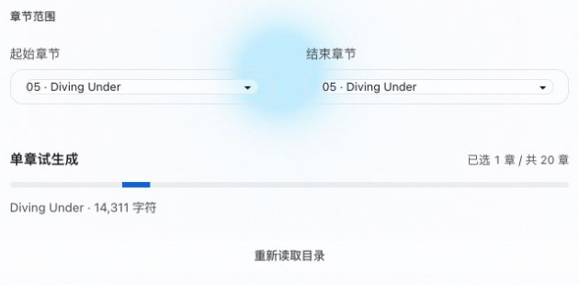
选章节：先用一章做小规模试验
书籍与章节
读取电子书目录，分别选择
起始章和结束章。
这次选了什么
《Flipped》第 5 章，
共 14,311 个字符。
对应统一流程中的“读取书籍、选择章节”。先试一章，便于检查人物配置和朗读效果
05
Notes:
截图为已有 Flipped.source.epub 的章节选择。全书目录20项，本轮范围限定第5章Diving Under，显示14,311字符。这里展示范围选择和字符统计，不表示点击了生成。
界面来源：http://127.0.0.1:7862/，2026-10-18 当前运行的有声书工坊。
截图原图：/Users/yinzh/PycharmProjects/EPUB_to_Audio_Converter-1/docs/presentation_20261018/assets/ui_20261018/chapter_full.jpg
代码：/Users/yinzh/PycharmProjects/EPUB_to_Audio_Converter-1/audiobook_generator/ui/web_ui.py
截图使用已有本地书籍、剧本和音频，不代表本轮新生成或新验收。

Slide 6
三个创新方向，分别解决什么问题
改进方向 | 项目中遇到的具体问题 | 我们的做法
谁讲故事， 就用谁的声音 | 《Flipped》人物用“我”讲故事， 部分文字曾被分给普通旁白 | 按本章原文找出讲述者， 让自述与本人对白共用声音
经常对话的人， 声音尽量不同 | 试用的合格英语声音只有两个， 给旁白留一个后，角色声音不够 | 常对话的人优先用不同声音， 不够时用固定描述补充
哪里读错， 就优先修哪里 | R039 读完又重复， J076 两句话之间停得太久 | 只处理问题段， 再检查前后句有没有受影响
共同目标：少弄错说话的人，少重复生成，少让人反复试听
已有文字归属修正和音频修复案例，声音分配是否更好认仍需听众比较
06
Notes:
汇报截止：2026-10-18。工程实现、局部人工验收与研究效果分开表述。
本地来源：
/Users/yinzh/PycharmProjects/EPUB_to_Audio_Converter-1/docs/MiMo统一核心使用与验收.md
/Users/yinzh/PycharmProjects/EPUB_to_Audio_Converter-1/docs/项目进度与人工验收安排.md
/Users/yinzh/PycharmProjects/EPUB_to_Audio_Converter-1/docs/论文创新点与实现方案.md
本页改用日常表达。已有技术细节与本地来源保留在备注中。

Slide 7
创新一：谁讲故事，就用谁的声音
具体问题
《Flipped》的两章分别由 Bryce 和 Juli 用“我”讲述。
早期拆分时，有些人物自述被当成了普通旁白。
Bryce 讲故事
沿用 Bryce 的声音
Juli 讲故事
沿用 Juli 的声音
换一章，
重新判断是谁在讲
已完成：两章的文字分配已修正，自述和本人对白共用声音配置。
这次检查确认的是文字和声音的分配，没有为这两章重新生成语音
07
Notes:
汇报截止：2026-10-18。工程实现、局部人工验收与研究效果分开表述。
本地来源：
/Users/yinzh/PycharmProjects/EPUB_to_Audio_Converter-1/docs/validation/narration_identity_20261017/README.md
/Users/yinzh/PycharmProjects/EPUB_to_Audio_Converter-1/audiobook_generator/role_script/validator.py
本页改用日常表达。已有技术细节与本地来源保留在备注中。

Slide 8
怎么做到：每一句都能回到书中核对
模型先判断
这句是谁在说
程序对照原文
检查有没有漏字或改字
找到人物后
使用已保存的声音
每一段都记住它在原书中的位置
把所有小段拼回去，要能对应完整章节。
判断讲述者时，还要留下书里的原句，让人能检查理由。
找不到可靠依据时，先用普通旁白，并标出“需要复核”。
程序可以检查有没有漏字，但“到底是谁在说”仍可能需要人来确认
08
Notes:
汇报截止：2026-10-18。技术补充基于项目现有代码，公式归纳当前实现，未经独立实验验证的效果不作结论。
S 表示本章原文。source_span 使用半开区间 [start,end)。严格来源校验要求切片内容与分段完全一致、区间连续且覆盖全章。角色归属的引文同样需要切片验证。该机制保证结构与引文可追溯，不能保证模型对说话人语义判断必然正确。
本地来源：
/Users/yinzh/PycharmProjects/EPUB_to_Audio_Converter-1/audiobook_generator/role_script/validator.py
/Users/yinzh/PycharmProjects/EPUB_to_Audio_Converter-1/docs/validation/narration_identity_20261017/README.md
本页改用日常表达。已有技术细节与本地来源保留在备注中。

Slide 9
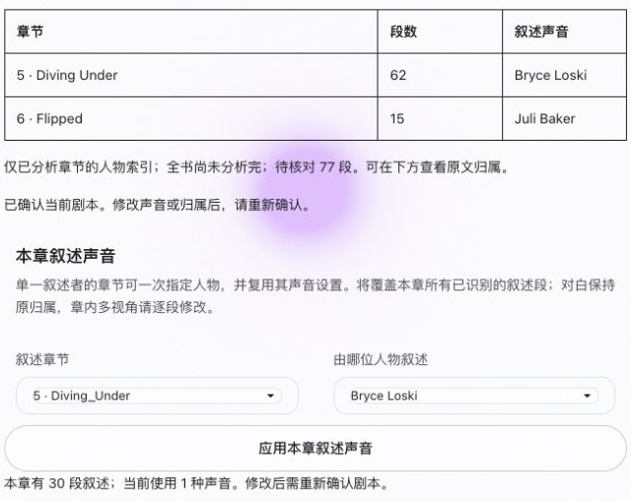
叙述者核对：这一章由谁来讲
已有的分析结果
第 5 章由 Bryce 叙述，
第 6 章由 Juli 叙述。
每章可沿用对应人物的声音。
界面里怎样调整
选章节，再指定叙述人物。
确认后应用到本章叙述段，
人物对白继续使用各自声音。
当前第 5 章识别出 30 段叙述。多人轮流讲述的章节，需要逐段核对
09
Notes:
载入已有 machine_proposal_final.json，含13角色、2章节、77段。章节5有62段、章节6有15段。界面显示“已确认当前副本”属于现有导入行为，不代表77段已经人工验收。分析来源标记仍为proposed。截图展示本章叙述声音的设置，没有点击应用或新生成。
界面来源：http://127.0.0.1:7862/，2026-10-18 当前运行的有声书工坊。
截图原图：/Users/yinzh/PycharmProjects/EPUB_to_Audio_Converter-1/docs/presentation_20261018/assets/ui_20261018/narration_full.jpg
代码：/Users/yinzh/PycharmProjects/EPUB_to_Audio_Converter-1/audiobook_generator/ui/web_ui.py
截图使用已有本地书籍、剧本和音频，不代表本轮新生成或新验收。

Slide 10
书上怎么写，实际怎么读
书上写的内容 | 可以怎样处理 | 为什么这样做
增长 3.5% | 读成“增长百分之三点五” | 让朗读更自然，保留原文不动
20 books / twenty books | 检查时允许这两种写法对应 | 避免把数字写法差异当成读错
C’mon | 本次修复改用 Come on! 朗读 | 解决 R034 一个词开头反复读的问题
人名、编号、多音字 | 拿不准就保留，交给人试听 | 避免程序擅自改出新错误
书籍原文和“发给语音服务的读法”分开保存，修改有记录。
录音转成的文字相同，也不能证明多音字读对了，最终还要听声音
10
Notes:
汇报截止：2026-10-18。工程实现、局部人工验收与研究效果分开表述。
本地来源：
/Users/yinzh/PycharmProjects/EPUB_to_Audio_Converter-1/docs/MiMo统一核心使用与验收.md
/Users/yinzh/PycharmProjects/EPUB_to_Audio_Converter-1/audiobook_generator/audio_core/reading.py
/Users/yinzh/PycharmProjects/EPUB_to_Audio_Converter-1/audiobook_generator/audio_core/english_reading.py
本页改用日常表达。已有技术细节与本地来源保留在备注中。

Slide 11
创新二：经常对话的人，声音尽量不同
具体问题
试用的英语声音库里，经过试听确认的现成声音只有 Mia 和 Chloe。
旁白占用一个后，就很难给其他人物各分一种声音。
对白多的角色
优先选现成声音
其他角色
用固定文字描述声音
经常互相说话的人
优先拉开声音差别
实际试用：用文字设定两个角色的声音，六条录音经试听确认容易区分。
这里只确认了这两个角色的录音，还不能说自动分配一定比随机分配更好
11
Notes:
汇报截止：2026-10-18。工程实现、局部人工验收与研究效果分开表述。
本地来源：
/Users/yinzh/PycharmProjects/EPUB_to_Audio_Converter-1/docs/MiMo混合选角使用与验收.md
/Users/yinzh/PycharmProjects/EPUB_to_Audio_Converter-1/audiobook_generator/audio_core/casting.py
本页改用日常表达。已有技术细节与本地来源保留在备注中。

Slide 12
怎么做到：先让不同声音读同样的句子
准备相同的试听句
每种声音至少读两句
先听内容是否完整
再记录声音特点
比较不同声音
是否容易听成同一个人
为什么要读相同的句子
如果一个声音读问句，另一个读感叹句，差别可能来自语气。
让它们读同样的内容，比较才更公平。
电脑怎么参与比较
程序把声音特点记成一组数字，比较它们有多相似。
换几句话再比，避免只凭一句话就认定两种声音不同。
电脑给出的相似程度只是参考，最终要请听众判断能不能认出人物
12
Notes:
汇报截止：2026-10-18。技术补充基于项目现有代码，公式归纳当前实现，未经独立实验验证的效果不作结论。
每个声音至少具有两条共同探针，先核验合成结果再允许进入声音库。对相同文本分别比较两种声音的声纹向量，计算余弦距离。跨文本汇总采用均值减0.25倍标准差，并截断为非负值。常数为当前实现值，不代表最优超参数。
本地来源：
/Users/yinzh/PycharmProjects/EPUB_to_Audio_Converter-1/audiobook_generator/audio_core/casting.py
/Users/yinzh/PycharmProjects/EPUB_to_Audio_Converter-1/docs/MiMo混合选角使用与验收.md
本页改用日常表达。已有技术细节与本地来源保留在备注中。

Slide 13
怎么做到：把声音优先分给最需要区分的人
先看哪些人物经常一来一回地说话
程序按原文统计两个人轮流说话的次数。
对话越频繁，越优先给他们安排差别较大的声音。
同时保留用户的选择
已经锁定的声音不会被自动改掉。
也可以要求旁白单独用一种声音，或不同人物不共用声音。
方案少就逐个比较，方案多就先做好主要人物
先给经常说话的人分配，再尝试交换声音，看看能不能更容易区分。
还会考虑声音是否适合人物，尽量少改已经定好的安排。
这是当前程序的分配方法，是否真的更好听、更好认，需要专门做试听比较
13
Notes:
汇报截止：2026-10-18。技术补充基于项目现有代码，公式归纳当前实现，未经独立实验验证的效果不作结论。
w_ij 是角色 i、j 连续对话切换次数，旁白或至少1.5秒停顿会断开链条。f(i) 是分配的声音，P 是人工审查的角色适配惩罚，M 是相对初始分配的换声数。目标函数系数0.25、0.1、0.05是代码当前配置。完整候选空间不超过4096时精确枚举，否则按加权度贪心并最多20轮局部改配或交换。
本地来源：
/Users/yinzh/PycharmProjects/EPUB_to_Audio_Converter-1/audiobook_generator/audio_core/casting.py
本页改用日常表达。已有技术细节与本地来源保留在备注中。

Slide 14
现在可以怎样给人物安排声音
方法 | 用户要做什么 | 项目中的具体例子
选现成声音 | 直接选择服务里已有的声音 | Juli 曾使用 Chloe
用文字描述声音 | 写清年龄感、音色和说话方式 | 同学群体使用固定的声音描述
模仿一段参考录音 | 提供参考音，让服务照着声音来读 | Bryce 先试读几句，再用于整章
每个人物保存一份
声音设置
换章时继续使用
同一份设置
声音换过之后
重新试听确认
模仿参考音通常称为“声音克隆”，换过声音后的录音不能沿用旧试听结论
14
Notes:
汇报截止：2026-10-18。工程实现、局部人工验收与研究效果分开表述。
本地来源：
/Users/yinzh/PycharmProjects/EPUB_to_Audio_Converter-1/docs/MiMo参考音克隆接入与验收.md
/Users/yinzh/PycharmProjects/EPUB_to_Audio_Converter-1/docs/MiMo混合选角使用与验收.md
/Users/yinzh/PycharmProjects/EPUB_to_Audio_Converter-1/audiobook_generator/tts_providers/mimo_voice.py
本页改用日常表达。已有技术细节与本地来源保留在备注中。

Slide 15
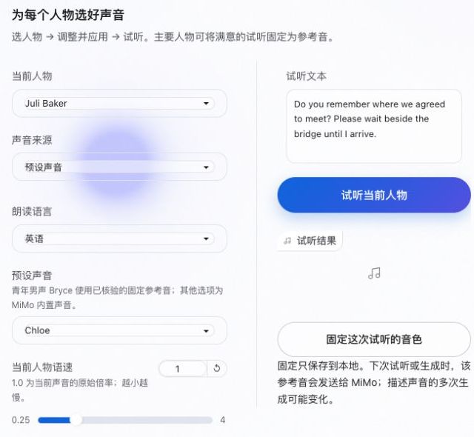
人物声音：给 Juli 选择一个固定声音
当前的设置
人物是 Juli Baker，朗读语言为英语，
使用预设声音 Chloe，语速为 1.0。
同一句话比较不同声音
右侧可输入试听文本，再试听当前人物。
使用同样的句子，比较谁更容易听出差别。
满意后保留参考录音
可固定一次满意的试听，供后续复用。
描述声音也能采用这种方式减少变化。
对应“给人物安排声音”。当前截图展示配置，本轮没有重新合成试听
15
Notes:
同一份已载入的V2剧本，选择Juli Baker后实际显示Chloe、英语、1.0倍速。右侧试听结果为空，因此不能称这次试听成功。固定试听会保存本地参考音，之后试听或生成可能向MiMo发送参考音，此处未触发。
界面来源：http://127.0.0.1:7862/，2026-10-18 当前运行的有声书工坊。
截图原图：/Users/yinzh/PycharmProjects/EPUB_to_Audio_Converter-1/docs/presentation_20261018/assets/ui_20261018/role_full.jpg
代码：/Users/yinzh/PycharmProjects/EPUB_to_Audio_Converter-1/audiobook_generator/ui/web_ui.py
截图使用已有本地书籍、剧本和音频，不代表本轮新生成或新验收。

Slide 16
生成之后，重点检查哪几类问题
要检查什么 | 程序怎样找疑点 | 人还需要注意什么
有没有读错 | 把录音转成文字，再与原文比较 | 文字可能识别错，不能直接删声音
两段连得顺不顺 | 查看句尾句首、音量和停顿 | 爆音、卡顿和长停顿需要试听
人物声音变没变 | 与该人物已确认的录音比较 | 情绪变化也会让声音听起来不同
文件是否正常 | 检查过响、长时间无声及能否播放 | 文件能播放，不等于每句话都合格
每项分别标记“通过”“有问题”或“还没查清”，没查清不会自动算通过
16
Notes:
汇报截止：2026-10-18。工程实现、局部人工验收与研究效果分开表述。
本地来源：
/Users/yinzh/PycharmProjects/EPUB_to_Audio_Converter-1/docs/MiMo统一核心使用与验收.md
/Users/yinzh/PycharmProjects/EPUB_to_Audio_Converter-1/audiobook_generator/audio_core/quality.py
本页改用日常表达。已有技术细节与本地来源保留在备注中。

Slide 17
音频检查的完整过程
输入：每段的实际朗读文本、人物编号、音频，以及该人物的参考录音
读取录音
先检查信号
检查这一段
内容、声音和语速
检查相邻两段
连接处和完整内容
保存检查单
带上下文试听
每一项留下自己的判断依据
例如：多出了哪个词、声音差了多少、哪两段之间停得太久。
内容没有差异，也仍要检查人物声音和连接处。
“正确”分成多个维度，机器筛查和人工试听分别留记录，未查清的项目继续保留
17
Notes:
QualityEvaluator.evaluate_chunk 分别产生 signal、content、consistency 维度。evaluate_boundary 对每组相邻片段产生 stitching、content 维度。正式管线先检查各块，再为相邻两块组装完整窗口并转写检查。三类输入以 ReadingChunk.tts_text、role_id、音频路径和角色 anchor 为准，不拿未经处理的书籍排版文本直接比对。不得把文本一致、能解码、人物一致或主观自然度合并成一个未经验证的“正确率”。
项目源码与本地证据（截至 2026-10-18）：
/Users/yinzh/PycharmProjects/EPUB_to_Audio_Converter-1/audiobook_generator/audio_core/quality.py
/Users/yinzh/PycharmProjects/EPUB_to_Audio_Converter-1/audiobook_generator/audio_core/pipeline.py
/Users/yinzh/PycharmProjects/EPUB_to_Audio_Converter-1/audiobook_generator/audio_core/models.py

Slide 18
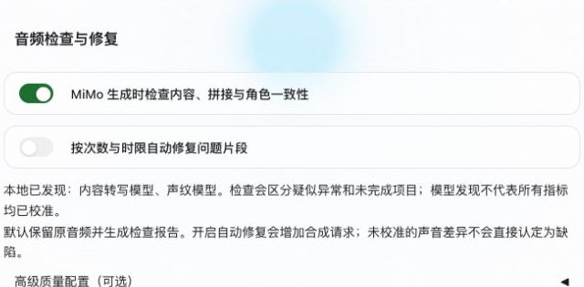
检查开关：生成后先找出可疑片段
检查与修复分别控制
上面的开关负责检查内容、
人物声音和拼接处。
当前没有开启自动重做
下面的自动修复开关关闭。
先查看报告，再决定怎么改。
对应“音频检查的完整过程”。找到本地模型不代表检查指标已经校准
18
Notes:
真实界面中MiMo检查开启，自动修复关闭。已发现本地内容转写与声纹模型，但阈值及独立验收仍需按项目报告判断。读取既有报告不会调用付费合成。
界面来源：http://127.0.0.1:7862/，2026-10-18 当前运行的有声书工坊。
截图原图：/Users/yinzh/PycharmProjects/EPUB_to_Audio_Converter-1/docs/presentation_20261018/assets/ui_20261018/checks_full.jpg
代码：/Users/yinzh/PycharmProjects/EPUB_to_Audio_Converter-1/audiobook_generator/ui/web_ui.py
截图使用已有本地书籍、剧本和音频，不代表本轮新生成或新验收。

Slide 19
内容检查：录音怎样变成可比较的文字
录音文件
本地 SenseVoice 识别
原文与转写各做整理
统一写法，再分字或分词
逐项比较
保存差异和原始录音
具体处理 | 程序如何实现 | 为什么需要这一步
转成文字 | SenseVoiceSmall 在 CPU 上运行， 自动识别语言，取出纯文本 | 模型目录由本地配置指定， 缺模型或转写为空就保留未查清
整理比较文本 | 统一全角、半角、大小写和引号， 处理支持的数字、日期与显式词典 | 20 books 与 twenty books 可以按同样内容比较
确定比较单位 | 中文按字，英文按词， 保留英文词界和缩写内部撇号 | 避免把 don’t 的否定含义、 人名或编号随意抹掉
比较基准是实际发送给语音服务的 tts_text，书籍原文、朗读改写和比较结果分别保存
19
Notes:
转写路径：QualityEvaluator.transcript → SenseVoiceBackend.__call__ → voxcpm_asr.transcribe_audio。FunASR AutoModel.generate(input=..., language="auto", use_itn=True)，从 result[0]["text"].split("|>")[-1] 获取正文。核心后端要求已配置的本地模型目录，固定 CPU，模型版本纳入缓存指纹，不隐式下载。comparison_details 先做 Unicode NFKC、弯撇号转直撇号、normalize_reading_text、显式词典与内置数值等价，再按语言分词。英文 comparison_reading 仅支持有边界的数值/日期等价，模糊编号和缩略词不任意展开。中文按规范化后的字符比较，混合语言使用 mixed_token 并单独记录指标。
项目源码与本地证据（截至 2026-10-18）：
/Users/yinzh/PycharmProjects/EPUB_to_Audio_Converter-1/audiobook_generator/audio_core/backends.py
/Users/yinzh/PycharmProjects/EPUB_to_Audio_Converter-1/audiobook_generator/utils/voxcpm_asr.py
/Users/yinzh/PycharmProjects/EPUB_to_Audio_Converter-1/audiobook_generator/audio_core/reading.py
/Users/yinzh/PycharmProjects/EPUB_to_Audio_Converter-1/audiobook_generator/audio_core/english_reading.py
/Users/yinzh/PycharmProjects/EPUB_to_Audio_Converter-1/audiobook_generator/audio_core/quality.py

Slide 20
内容检查：怎样找出多读、漏读和错读
程序寻找“最少需要改几处”，把两份文本对齐
增加、删除、替换各记 1 次，相同内容记 0 次。这种方法叫编辑距离。
D(i,j) = min{ D(i−1,j)+1, D(i,j−1)+1, D(i−1,j−1)+[a[i]≠b[j]] }
D(i,j) 表示原文前 i 个字词与转写前 j 个字词的最少改动数
示意输入 | 逐字比较的结果
应该读的内容，共 6 字 | 我 今 天 去 学 校
识别出的内容，共 8 字 | 我 今 天 今 天 去 学 校
找到的差异 | 多出“今天”两字，差异率 = 2 ÷ 6 ≈ 33.3%
差异率 =（替换数 + 漏读数 + 多读数）÷ 原文单位数
真实 R034 曾被识别为“Comome on”，人工听整句后确认是识别误报，原机器证据仍保留
20
Notes:
align_text 使用 Levenshtein 动态规划。D(i,j) 表示参考前 i 个单位与识别前 j 个单位的最小改动数。边界 D(i,0)=i，D(0,j)=j。先填表，再从右下角回溯得到 replace/delete/insert，保存 reference_index、hypothesis_index 和具体文本。中文指标 CER，英文 WER，混合文本 mixed_token_error_rate。error_rate=dist/max(1,len(reference_tokens))，多读很多时可以超过 100%，不能把 1-error_rate 直接称为音频正确率。索引定位到规范化后的字词，不等于毫秒级声学时间戳。只要出现任意差异，content 仍为 incomplete 并写 asr_mismatch，不是凭一个百分比阈值确认缺陷。本页中文例子为算法示意，不是项目实测音频。R034 的真实接受与误报裁决见 v49：要求精确 verified_tts_text、整块内容完整、无增读及音频/报告/告警指纹绑定，不能用一小段试听消除整块提示。
项目源码与本地证据（截至 2026-10-18）：
/Users/yinzh/PycharmProjects/EPUB_to_Audio_Converter-1/audiobook_generator/audio_core/quality.py
/Users/yinzh/PycharmProjects/EPUB_to_Audio_Converter-1/audiobook_generator/audio_core/quality_review.py
/Users/yinzh/PycharmProjects/EPUB_to_Audio_Converter-1/docs/validation/audio_core_20261017/README.md
/Users/yinzh/PycharmProjects/EPUB_to_Audio_Converter-1/docs/validation/audio_core_20261017/asr_adjudication_actual_v49.json

Slide 21
人物声音检查：与同一份参考录音比较
当前录音和人物参考音
分别提取声音特点
ECAPA 模型
各得到一组数字
比较两组数字
越不相似，距离越大
技术细节 | 当前实现
输入条件 | 转成单声道、16 kHz，每段至少 3 秒有效语音。太短就暂不判断
比较算法 | 向量先归一化，再算距离 d = 1 − cos(u,v)，也就是 1 − u·v
提示条件 | d > 0.35 时标记“疑似换声”。这个阈值尚未用独立数据校准
参考录音来源 | 使用固定参考音，或用内容与信号检查通过的首个合适片段建立参考
例如 Bryce 始终对照同一份参考音。距离低也不会自动证明人物身份一致，还要试听
21
Notes:
SpeakerEncoder 使用本地 SpeechBrain ECAPA EncoderClassifier，模型权重齐全才允许运行，CPU 推理。mono_resampled 将声道取均值并用 scipy.signal.resample_poly 抗混叠重采样到 16 kHz。有效语音近似为 RMS≥0.003 的 20 ms 帧，min(总时长,有效帧时长)须≥3 s。模型输出扁平向量并 L2 归一化，QualityEvaluator.embedding 再验证有限数值、非空且范数>0。distance=1−dot(e_current,e_anchor)，>0.35 只触发 speaker_drift，speaker_threshold_kind=uncalibrated。consistency 不会因距离小而自动 passed。参考音优先采用有效固定配置，自动 bootstrap 参考只适用于非 design/clone、无问题且内容通过的片段；这是程序可用参考，不等于人已确认身份。比较时校验参考音 SHA256 与记录绑定，文件发生变化即拒绝沿用依据。
项目源码与本地证据（截至 2026-10-18）：
/Users/yinzh/PycharmProjects/EPUB_to_Audio_Converter-1/audiobook_generator/audio_core/backends.py
/Users/yinzh/PycharmProjects/EPUB_to_Audio_Converter-1/audiobook_generator/audio_core/quality.py
/Users/yinzh/PycharmProjects/EPUB_to_Audio_Converter-1/audiobook_generator/audio_core/audio.py
/Users/yinzh/PycharmProjects/EPUB_to_Audio_Converter-1/audiobook_generator/audio_core/pipeline.py
/Users/yinzh/PycharmProjects/EPUB_to_Audio_Converter-1/docs/validation/audio_core_20261017/README.md

Slide 22
声音变化检查：语速和音调怎样计算
语速：用字词数除以实际发声时间
每 20 毫秒算一次声音强度，找出在发声的部分。也可启用 Silero 找人声。
语速 = 规范化后的字词数 ÷ 发声秒数，英文再乘 60 得到每分钟词数。
当前提示线：中文超过 4.3 字/秒，英文超过 300 词/分。
与参考音比较时，快慢倍数超过 1.3，也会提示复核。
音调：估计每个短窗口的基频，再取中间值
录音转为 8 kHz，以 40 毫秒窗口、20 毫秒步长做自相关，估计声音周期。
变化量 = 12 × log₂（当前基频 ÷ 参考基频），单位是半音。
相差超过 6 个半音，且两段各有至少 50 个有效音调窗口，才提示变化。
这些都是筛查线。内容多读或漏读时，停止用参考字词数判断语速，情绪变化也要人工区分
22
Notes:
signal_features 的 frame_rms 默认帧宽20 ms，RMS≥0.003 估计有效发声，active=min(duration,active_seconds)。可选 SileroVAD 使用随包 ONNX 模型、16 kHz 输入与 get_speech_timestamps，默认 enable_vad=False，失败则沿用轻量估计。reading_count 用规范化参考计数，并非实测逐词时间戳。count≥5、总时长≥1 s、语言为en/zh且没有已发现的内容差异才使用语速规则。英文阈值 max_english_wpm/60，默认300词/分；中文max_rate默认4.3字/秒。abs(log(rate/reference_rate))>log(1.3)，等价于ratio>1.3或ratio<1/1.3，绝非对称±30%。当前或参考文本对齐异常、单位不同时不做相对语速判断。pitch_summary 将音频重采样到8 kHz，320点窗口、160点步长，去均值并加Hann窗，对RMS≥0.01的帧自相关，候选lag16..133且归一化峰相关≥0.55才纳入。取中位基频和四分位距。shift=12log2(f_current/f_reference)，|shift|>6且双方 voiced_frames≥50才触发pitch_drift。这是轻量估计和未校准启发式提示，不是训练过的情绪或错误发音分类器。
项目源码与本地证据（截至 2026-10-18）：
/Users/yinzh/PycharmProjects/EPUB_to_Audio_Converter-1/audiobook_generator/audio_core/audio.py
/Users/yinzh/PycharmProjects/EPUB_to_Audio_Converter-1/audiobook_generator/audio_core/quality.py
/Users/yinzh/PycharmProjects/EPUB_to_Audio_Converter-1/audiobook_generator/audio_core/backends.py
/Users/yinzh/PycharmProjects/EPUB_to_Audio_Converter-1/audiobook_generator/audio_core/models.py

Slide 23
连接处检查：句尾和下一句怎样接起来
声音特征看左段末尾 2 秒、右段开头 2 秒，内容核对使用完整两段
检查项 | 计算方法 | 当前怎样使用
是否突然“啪”一下 | 比较接点样本值， 有补入停顿时也检查两侧是否突变 | 跳变幅度 > 0.15， 提示疑似爆音
音量、音色突变 | 比较两侧 20 毫秒的强度， 再比较 512 点频谱的差别 | 记录分贝差和频谱距离， 供复核或可选模型使用
是否停得太久 | 以 20 毫秒低能量帧， 统计左尾和右头的无声时长 | 两侧无声之和超过 max(1.5秒,计划停顿+0.8秒)就提示
内容是否完整 | 把完整左句和右句拼起来再转写， 与完整两句文字比较 | 有差异就保留内容疑点， 不拿短窗口去对齐整句
实际 J076：约 2.04 秒停顿经试听确认后，才移除多余静音，调整为约 1 秒。
默认先用规则筛查。可选连接处分类模型仍缺独立真实缺陷验收，不能替代人工确认
23
Notes:
boundary_features 默认 window_seconds=2.0。左右短窗口先单声道16 kHz，边缘20 ms即320点算RMS，rms_jump_db=|20log10(RMS_left/RMS_right)|。边缘各512点FFT幅度谱作L2归一化，计算欧氏距离。tail/head由完整片段的连续边缘20 ms低能量帧（RMS<0.003）计数，保守估计静音。added_pause=planned−tail−head，若>0，sample_jump=max(|left_last|,|right_first|)，否则=|left_last−right_first|。九个特征包括样本跳变、RMS分贝差、谱距离、左右发声标记、左右静音、计划停顿、是否同角色。默认 heuristic_labels 只产生疑似click和过长gap，两条规则如页面所列，并不直接确认cutoff或overlap。可选 boundary-logistic-v1 将9项标准化，四个独立sigmoid头预测click/cutoff/overlap/gap，训练集拟合、独立dev选阈值（先限制dev误报≤5%再最大化召回），同源变体不得跨split。真实独立评估未完成，因此即使预测完成，stitching维度也保持incomplete。完整两句ASR输入是assembled_window，与两个完整tts_text拼接比较，不是只拿各2秒。J076真实v46移除已确认静音中央1.04秒，停顿2.04→1.00秒，原语音保留，v47用户确认三处修复正常。
项目源码与本地证据（截至 2026-10-18）：
/Users/yinzh/PycharmProjects/EPUB_to_Audio_Converter-1/audiobook_generator/audio_core/audio.py
/Users/yinzh/PycharmProjects/EPUB_to_Audio_Converter-1/audiobook_generator/audio_core/quality.py
/Users/yinzh/PycharmProjects/EPUB_to_Audio_Converter-1/audiobook_generator/audio_core/boundary_model.py
/Users/yinzh/PycharmProjects/EPUB_to_Audio_Converter-1/docs/validation/audio_core_20261017/README.md

Slide 24
信号检查与最终判断
直接能计算的指标 | 当前检查条件 | 得到什么结果
空音频 | 采样点数量等于 0 | 记录已确认的严重错误
音量过小 | 归一化样本峰值 < 0.003 | 记录已确认的信号错误
幅度顶到上限 | |样本值| ≥ 0.999 的占比 > 0.2% | 提示削波，记录信号错误
通过
该维度检查已完成
未查清
有疑点或检查未完成
失败
已确认严重错误
报告记录音频 SHA256、模型版本和具体差异，音频一变就不能沿用旧结论。
“信号通过”只代表这些指标正常。整体还有疑点或未完成维度时，就继续保留未查清
24
Notes:
signal_features 解码为float32 always_2d，样本需有限且采样率有效。peak=max(abs(samples))，clipped_fraction=mean(abs(samples)>=0.999)，阈值>0.002。evaluate_chunk 对 samples==0、peak<0.003、clipped_fraction>0.002 分别生成 empty_audio/too_quiet/clipping，certainty=confirmed、severity=error、signal=failed。这里的“确认”是程序对信号阈值事实的确认，不能外推为人工自然度结论。QualityReport.status 精确逻辑：存在confirmed error则failed；否则有任意issues或任意dimension=incomplete则incomplete；否则passed。speaker未校准或缺模型、stitching未验收时不会因为没越阈值而自动passed。SHA256绑定音频，ASR缓存键同时含音频SHA、模型fingerprint和处理版本；检查前后校验文件和模型未变，避免拿旧缓存或旧人工结论套到新版本。人审结论需精确绑定报告、音频、告警及所听上下文，机器原始依据保留。
项目源码与本地证据（截至 2026-10-18）：
/Users/yinzh/PycharmProjects/EPUB_to_Audio_Converter-1/audiobook_generator/audio_core/audio.py
/Users/yinzh/PycharmProjects/EPUB_to_Audio_Converter-1/audiobook_generator/audio_core/quality.py
/Users/yinzh/PycharmProjects/EPUB_to_Audio_Converter-1/audiobook_generator/audio_core/models.py
/Users/yinzh/PycharmProjects/EPUB_to_Audio_Converter-1/audiobook_generator/audio_core/quality_review.py

Slide 25
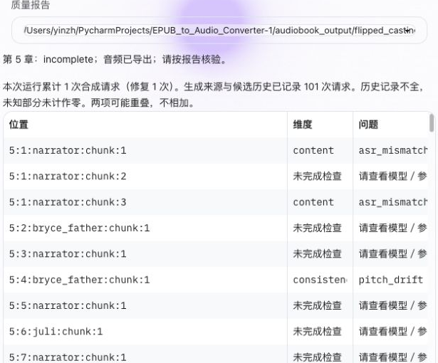
质量报告：哪里可疑，为什么要再听
逐段列出问题
每行记录章节、人物和片段位置。
可以从列表定位到需要复核的录音。
两个提示的含义
asr_mismatch：转写与应读文字有差异。
pitch_drift：音调变化较大，建议再听。
未完成也单独保留
incomplete 表示还没有查清。
音频可以已导出，但报告仍留有疑点。
这里展示已有第 5 章报告。机器疑点需要核对，不能直接算作真实错误率
25
Notes:
读取flipped_casting_preview_20261017目录既有quality.json，run833889352480474a859cd06200d0ed5e。报告显示第5章incomplete且音频已导出。本次运行累计1次合成请求（修复1次），历史已知101次且不全，两项可能重叠不相加。页面表格可水平滚动，此截图保留位置、维度、问题三列。原机器证据不被新的界面阅读替代。
界面来源：http://127.0.0.1:7862/，2026-10-18 当前运行的有声书工坊。
截图原图：/Users/yinzh/PycharmProjects/EPUB_to_Audio_Converter-1/docs/presentation_20261018/assets/ui_20261018/report_full.jpg
代码：/Users/yinzh/PycharmProjects/EPUB_to_Audio_Converter-1/audiobook_generator/ui/web_ui.py
截图使用已有本地书籍、剧本和音频，不代表本轮新生成或新验收。

Slide 26
创新三：哪里读错，就优先修哪里
首章中的实际问题 | 这次怎样修 | 解决了什么
R039 正文读完后又重复 | 留下完整正文，去掉后面的重复 | 不用把整章再生成一遍
J076 两句之间停得太久 | 去掉已确认的多余无声部分 | 让连接处恢复到约 1 秒停顿
R034 一个词开头读了几遍 | 改用 Come on! 的读法重新生成 | 只增加一次生成请求
这几处都已做局部试听确认，原始录音仍然保留。
修复一个地方之后，还要听前后两句，防止修好这里、影响旁边
26
Notes:
汇报截止：2026-10-18。工程实现、局部人工验收与研究效果分开表述。
本地来源：
/Users/yinzh/PycharmProjects/EPUB_to_Audio_Converter-1/docs/MiMo统一核心使用与验收.md
/Users/yinzh/PycharmProjects/EPUB_to_Audio_Converter-1/audiobook_generator/audio_core/store.py
/Users/yinzh/PycharmProjects/EPUB_to_Audio_Converter-1/audiobook_generator/audio_core/pipeline.py
本页改用日常表达。已有技术细节与本地来源保留在备注中。

Slide 27
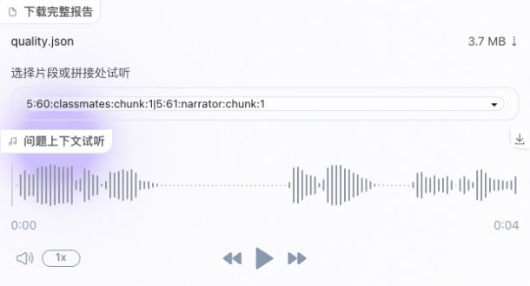
问题试听：直接听两句话的连接处
从编号找到对应录音
选择问题片段或拼接处后，
下方加载相关的音频。
实际例子 J076
同学的话接到下一段旁白。
听两侧声音，判断停顿
是否自然，再决定要不要改。
可试听或下载问题上下文，也能下载完整报告，保留后续复核所需的依据
27
Notes:
当前选择5:60:classmates:chunk:1与5:61:narrator:chunk:1之间的J076窗口，播放器显示约4秒。页面已加载既有J076.wav，此次未点击播放，也未做新的修复。项目历史J076曾确认停顿约2.04秒并调整至约1秒，具体历史结论见前文技术页，当前截图本身不重复证明验收结果。
界面来源：http://127.0.0.1:7862/，2026-10-18 当前运行的有声书工坊。
截图原图：/Users/yinzh/PycharmProjects/EPUB_to_Audio_Converter-1/docs/presentation_20261018/assets/ui_20261018/context_full.jpg
代码：/Users/yinzh/PycharmProjects/EPUB_to_Audio_Converter-1/audiobook_generator/ui/web_ui.py
截图使用已有本地书籍、剧本和音频，不代表本轮新生成或新验收。

Slide 28
怎么控制重试：给制作过程设一个上限
事先设好：最多请求几次、修几次、补读多少字、用多长时间
确实需要重新读
只发送问题段
先检查剩余额度
登记这次尝试
请求语音服务
记录成功或失败
失败的一次也记下来
避免网络或生成失败后反复重试，把次数悄悄用完。
上限到了就停止追加，把仍未解决的问题列出来。
目前按次数、文字量和时间控制，尚未直接计算花了多少元
28
Notes:
汇报截止：2026-10-18。技术补充基于项目现有代码，公式归纳当前实现，未经独立实验验证的效果不作结论。
ArtifactStore使用SQLite。reserve在BEGIN IMMEDIATE事务内读取本次run的全部请求记录并检查次数、追加字符与已用时间，再插入running记录。失败与未完成记录也计入消耗，settle只更新状态。时间上限是请求发起前及修复前的检查，不宣称是操作系统级实时硬截止。
本地来源：
/Users/yinzh/PycharmProjects/EPUB_to_Audio_Converter-1/audiobook_generator/audio_core/store.py
/Users/yinzh/PycharmProjects/EPUB_to_Audio_Converter-1/audiobook_generator/audio_core/pipeline.py
/Users/yinzh/PycharmProjects/EPUB_to_Audio_Converter-1/audiobook_generator/audio_core/repair.py
本页改用日常表达。已有技术细节与本地来源保留在备注中。

Slide 29
怎么判断修好了：新旧版本一起比较
前一句
修改后的这一句
后一句
先看原来正确的部分有没有受影响
内容不能少读或多读，原来通过的检查还要继续通过。
这一句和前后句的连接也要重新检查。
再看这次修改有没有解决问题
程序确认有改善，才采用新版本。没有改善就继续保留原件。
像“声音是否适合人物”这样的问题，仍要靠人试听。
只修一个问题段，也要一起检查它的前后两句
29
Notes:
汇报截止：2026-10-18。技术补充基于项目现有代码，公式归纳当前实现，未经独立实验验证的效果不作结论。
对应pipeline.preserves_checks与attempt_repair。复检范围是目标分块和左右相邻接缝。候选不能新增已确认严重错误，原passed维度仍须passed，已有内容对齐误差不能增加。随后对本块与边界报告的rank各分量求和，按Python元组字典序比较，只有严格改善才采用。重分块候选还必须通过内部接缝的内容与信号检查。
本地来源：
/Users/yinzh/PycharmProjects/EPUB_to_Audio_Converter-1/audiobook_generator/audio_core/pipeline.py
/Users/yinzh/PycharmProjects/EPUB_to_Audio_Converter-1/audiobook_generator/audio_core/quality.py
本页改用日常表达。已有技术细节与本地来源保留在备注中。

Slide 30
具体例子：读完又重复，怎样安全去掉
先确认什么 | 然后怎样处理
原文应该读的部分已经完整读完 | 找正文与多余重复之间的停顿
前半段内容完整，后半段只有多余重复 | 把两部分分别转成文字，再次核对
切的位置不会伤到正常发音 | 两边留出 0.1 秒保护，只去掉多余尾段
停顿处切开
原文该读的部分
完整保留
多出来的重复
确认后再去掉
默认先让人复核，只有条件明确且用户开启自动处理时才自动采用
30
Notes:
汇报截止：2026-10-18。工程实现、局部人工验收与研究效果分开表述。
本地来源：
/Users/yinzh/PycharmProjects/EPUB_to_Audio_Converter-1/docs/MiMo尾部重复检测与裁切.md
/Users/yinzh/PycharmProjects/EPUB_to_Audio_Converter-1/audiobook_generator/audio_core/tail_repeat.py
本页改用日常表达。已有技术细节与本地来源保留在备注中。

Slide 31
原音和修改版都保存，随时能查清改了什么
生成时
记下正文和声音设置
生成后
保存原始录音
修改后
另存新版本和修改记录
同样的内容和设置，可以复用已有录音
调语速、剪重复等处理另存文件，原来的录音不会被覆盖。
最后按顺序拼成整章，并检查音频和检查单是否对应。
例如：R039 去掉多余重复后，仍能找到修改前的录音进行比较。
每份文件都有唯一校验记录，避免拿旧音频的试听结论套在新版本上
31
Notes:
汇报截止：2026-10-18。工程实现、局部人工验收与研究效果分开表述。
本地来源：
/Users/yinzh/PycharmProjects/EPUB_to_Audio_Converter-1/docs/MiMo统一核心使用与验收.md
/Users/yinzh/PycharmProjects/EPUB_to_Audio_Converter-1/audiobook_generator/audio_core/store.py
/Users/yinzh/PycharmProjects/EPUB_to_Audio_Converter-1/audiobook_generator/audio_core/audio.py
本页改用日常表达。已有技术细节与本地来源保留在备注中。

Slide 32
实际完成的案例：《Flipped》首章
14,311
5
100
99
原文字符
人物与角色
生成的小段
小段连接处
阶段 | 已经做了什么
首次生成 | 完成约 15 分 32 秒的原始版本，保留原音频
调整 Bryce 声音 | 根据已确认的参考音，增加 67 次生成请求
修正具体问题 | 处理重复和长停顿等问题，最新版本约 17 分 34 秒
版本时长不同，不能直接说明谁更好，已确认的局部也不代表整章全部通过
32
Notes:
汇报截止：2026-10-18。工程实现、局部人工验收与研究效果分开表述。
本地来源：
/Users/yinzh/PycharmProjects/EPUB_to_Audio_Converter-1/docs/validation/audio_core_20261017/README.md
/Users/yinzh/PycharmProjects/EPUB_to_Audio_Converter-1/docs/项目进度与人工验收安排.md
本页改用日常表达。已有技术细节与本地来源保留在备注中。

Slide 33
哪些问题已经试听确认修好了
问题位置 | 做了什么修改 | 已经确认的范围
R039 句尾重复 | 留下完整正文，删多余重复 | 保留的正常语音没改，局部试听通过
R018 多读 No | 只留下原文要求的三次 No | 前后片段已核对，局部试听通过
J076 停顿太长 | 只剪掉多余的无声部分 | 两句之间约 1 秒，试听通过
R034 开头反复读 | C’mon 改用 Come on! 来读 | 发音及与前后句的连接试听通过
已保存 10 个试听接受的修复案例，全部来自同一本书的同一章。
这些案例能说明具体怎么修，还不能算出对其他书籍的修复成功率
33
Notes:
汇报截止：2026-10-18。工程实现、局部人工验收与研究效果分开表述。
本地来源：
/Users/yinzh/PycharmProjects/EPUB_to_Audio_Converter-1/docs/validation/audio_core_20261017/README.md
/Users/yinzh/PycharmProjects/EPUB_to_Audio_Converter-1/docs/MiMo尾部重复检测与裁切.md
本页改用日常表达。已有技术细节与本地来源保留在备注中。

Slide 34
让人少重复听，接下来再验证人物好不好认
133 条问题提示
整理为 48 个片段
合成 9 段试听内容
同一段录音被反复提示，就合在一起听
每个问题都保留，只合并重复的试听范围。
原来重叠片段加起来约 27 分钟，合并后约 16 分钟。
“听出是谁”的题目已经准备好
36 道题，使用九段已做试听检查的录音。
目前还没有听众答题结果，不能说自动分配已经更容易辨认。
本批自动分配与随机分配恰好相同，不能用这批材料比较二者优劣
34
Notes:
汇报截止：2026-10-18。工程实现、局部人工验收与研究效果分开表述。
本地来源：
/Users/yinzh/PycharmProjects/EPUB_to_Audio_Converter-1/docs/项目进度与人工验收安排.md
/Users/yinzh/PycharmProjects/EPUB_to_Audio_Converter-1/docs/validation/audio_core_20261017/README.md
/Users/yinzh/PycharmProjects/EPUB_to_Audio_Converter-1/audiobook_generator/audio_core/review_queue.py
本页改用日常表达。已有技术细节与本地来源保留在备注中。

Slide 35
网页操作保护：重新拆分后，要重新确认
上传书籍
选择要做的章节
重新拆分文字
旧的确认立即失效
检查人物和声音
重新点击确认
开始生成
查看和下载结果
避免“内容已改，仍按旧安排生成”
重新拆分时，不能拿上一次的确认继续生成。
同一本书的保存、确认和开始生成，程序会协调顺序，避免互相冲突。
关闭进度显示，也不会把仍在工作的任务误当成已经结束。
后台流程已经测试，新控件在浏览器中的实际操作体验仍需最后确认
35
Notes:
汇报截止：2026-10-18。工程实现、局部人工验收与研究效果分开表述。
本地来源：
/Users/yinzh/PycharmProjects/EPUB_to_Audio_Converter-1/docs/validation/role_resplit_guard_20261018/README.md
/Users/yinzh/PycharmProjects/EPUB_to_Audio_Converter-1/docs/validation/webui_spawn_workflow_20261017/README.md
本页改用日常表达。已有技术细节与本地来源保留在备注中。

Slide 36
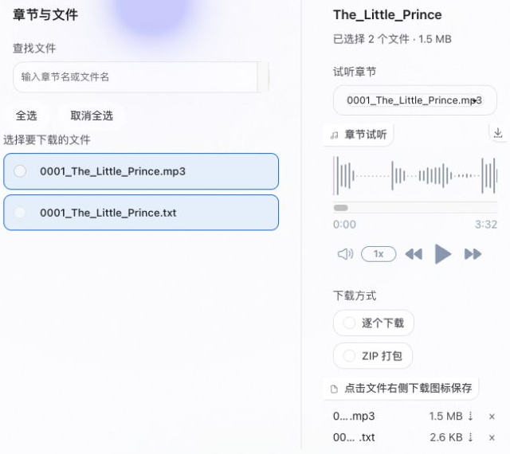
资源库：试听完成的章节并下载成果
按书籍或批次查看文件
左侧可筛选并选择文件。
音频和对应文本都能保留下来。
先听章节，再下载
右侧选择章节即可加载播放器，
可调节播放速度，也能下载单个文件。
需要一起带走时
切换到 ZIP 打包，将选中的文件
整理为一个压缩包。
截图使用已有《小王子》文件。播放器已加载约 3 分 32 秒音频，本轮未重新生成
36
Notes:
资源库实际选中The_Little_Prince批次，包含0001_The_Little_Prince.mp3及同名txt，2文件约1.5MB。章节播放器已加载，时长3:32。当前为逐个下载模式，ZIP为已实现的可选下载模式，此轮未点击打包或清理文件。
界面来源：http://127.0.0.1:7862/，2026-10-18 当前运行的有声书工坊。
截图原图：/Users/yinzh/PycharmProjects/EPUB_to_Audio_Converter-1/docs/presentation_20261018/assets/ui_20261018/library_full.jpg
代码：/Users/yinzh/PycharmProjects/EPUB_to_Audio_Converter-1/audiobook_generator/ui/web_ui.py
截图使用已有本地书籍、剧本和音频，不代表本轮新生成或新验收。

Slide 37
现在做到哪一步，接下来先做什么
方面 | 目前已经做了 | 下一步
整套制作流程 | 选章节、分人物、选声音、生成和查问题 | 先把 MiMo 网页使用流程做好
实际使用 | 完成首章生成，修过重复和长停顿等问题 | 完成这一版整章试听，再扩大使用
研究准备 | 有修复案例，也有 36 道人物辨认题 | 换更多书，找听众做比较
其他语音服务 | 原转换器支持多种服务 | 新的适配与论文实验暂缓
最近保存的程序测试：674 项，644 项通过，30 项因环境跳过。
程序测试说明功能运行情况，实际听感和论文效果还需要另外验证
37
Notes:
汇报截止：2026-10-18。工程实现、局部人工验收与研究效果分开表述。
本地来源：
/Users/yinzh/PycharmProjects/EPUB_to_Audio_Converter-1/docs/项目进度与人工验收安排.md
/Users/yinzh/PycharmProjects/EPUB_to_Audio_Converter-1/docs/validation/role_resplit_guard_20261018/README.md
/Users/yinzh/PycharmProjects/EPUB_to_Audio_Converter-1/docs/MiMo统一核心使用与验收.md
本页改用日常表达。已有技术细节与本地来源保留在备注中。

